Slide 1
Organisation hälsofrämjande
Region Örebro län
Kerstin L. Angergård
Enheten för kunskapsstyrning

Slide 2
Hälsofrämjande arbete med olika inriktning
Regionkansliet – Hållbar utveckling
Regional utveckling – Välfärd och folkhälsa
Hälso- och sjukvårdsförvaltningen – Kunskapsstyrning
Folktandvården
  SAMVERKAN

Slide 3
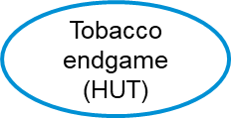
Hälsofrämjande inom Region Örebro län
Tobacco endgame
(HUT)
Folktandvården
LPO Levnadsvanor
(HS)
Hälsofrämjande hälso- och sjukvård, HFS (HS,HUT)
Patient
Hälsofrämjande patientmötet
(HS)
Regionalt cancercentrum, RCC (HS, HUT)
Hälsofrämjande RÖL
Samverkan
Under arbete!
Länsdels-grupper
Samverkan mot kommuner och civilsamhälle (Välfärd och folkhälsa)
Folktandvårdens folkhälsoenhet
Hälsofrämjande hälso- och sjukvård, HFS (HUT)
Befolkning

Slide 4






Organisation Hälsofrämjande
inom Hälso- och sjukvård
NPO Levnadsvanor
Lena Lönnberg
HFS nationellt
Presidieledamot Nilsagård
Processledare och temagrupper
Övriga NPO
SVF
VF
RPO Levnadsvanor
Kerstin L. Angergård
Övriga RPO
HFS regionalt
Processledarna
VF
Hälsofrämjande RÖL
HS, Hållbar utveckling, Välfärd och Folkhälsa, Tandvård
HFS lokalt
HFS- och temagrupps-representanter RÖL
LPO levnadsvanor
Ordförande K L. Angergård
Metodstöd A Ståhl
Processägare Y Nilsagård
VF
Övriga LPO
Det hälsofrämjande patientmötet
Enhet för Kunskapsstyrning
Processägare Y Nilsagård
Processledare K L. Angergård/ A Ståhl
Lokalt nätverk tobak
Lokalt nätverk
FaR

Slide 5
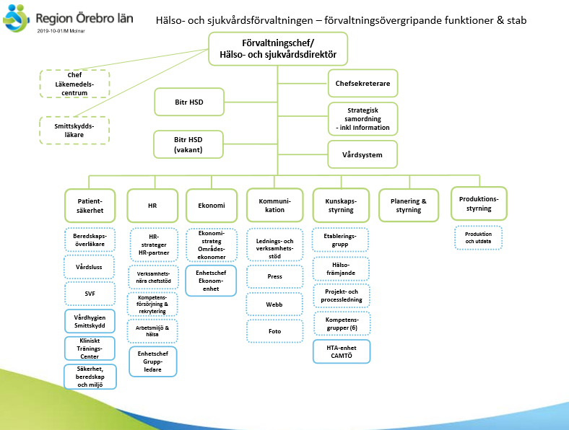

Slide 6
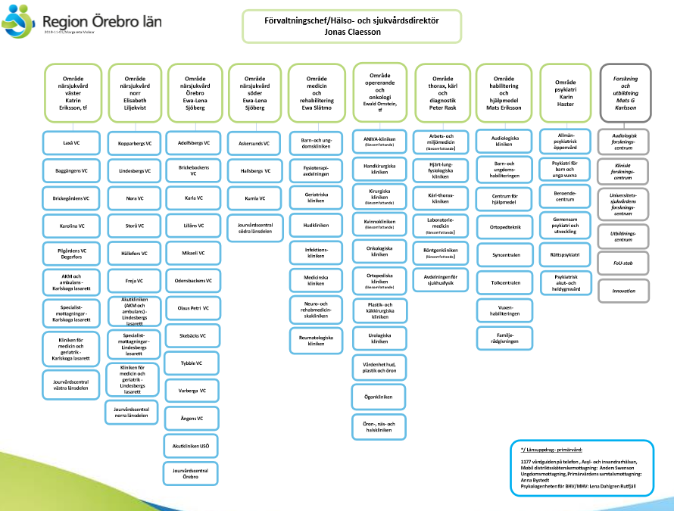

Slide 7
Medlemmar LPO 2019
Namn | Nuvarande anställning | Ansvar nuläge Hälsofrämjande/levnadsvanor
Kerstin L. Angergård, ordförande | Verksamhetsutvecklare, HS Kunskapsstyrning | Ansvar regionövergripande processen Det hälsofrämjande patientmötet. Processledare i Nationella nätverket HFS Tid avsatt för Hälsofrämjande uppdrag. Ordförande Expertgrupp fysisk aktivitet Läkemedelskomittén
Anna Ståhl, processhandledare | Verksamhetsutvecklare, HS Kunskapsstyrning | Ansvar regionövergripande processen Det hälsofrämjande patientmötet. Processledare i Nationella nätverket HFS Tid avsatt för hälsofrämjande uppdrag.
Maria Gunnarsson | Utvecklingschef, Närsjukvårdsområde Norr | Ansvar för hälsofrämjande arbete inom Närsjukvård Norr. Medlem Det hälsofrämjande patientmötet
Carolina Israelsson | Verksamhetsutvecklare, Närsjukvårdsområde Örebro Söder | Ansvar för hälsofrämjande arbete inom Närsjukvård Örebro/Söder. Medlem Det hälsofrämjande patientmötet
Ing-Marie Larsson | Kvalitets- och utvecklingschef, Närsjukvårdsområde väster | Ordförande i Område Västers Hälsofrämjande arbetsgrupp. Medlem i temagrupp primärvård i Nationella nätverket HFS Projektledare för Livsstilsmottagningen inom närsjukvårdsområde väster. Medlem Det hälsofrämjande patientmötet.
Helena Tholin | Utvecklingsstrateg, Hälsoval | Ansvar för Hälsofrämjande arbete inom Hälsoval. Medlem Det hälsofrämjande patientmötet
Mathias Edquist | TF Verksamhetschef. Område Psykiatri | Ansvarig för Psykiatrins arbete “Hälsofrämjande psykiatri”. Medlem Det hälsofrämjande patientmötet
Therese Börjesson | MAR, Kumla kommun
Lena Uvhagen | Utvecklingsledare, Region Välfärd och folkhälsa | Hälsolitteracitet, livsvillkor
Anna Eklöf | Distriktssjuksköterska Skebäcks vårdcentral. | Astma/KOL sjuksköterska Tobaksavvänjare BVC
Björn Strandell | Distriktsläkare Skebäcks vårdcentral samt chefsläkare Hälsoval | Medlem Expertgrupp fysisk aktivitet Läkemedelskomittén

